Slide 1
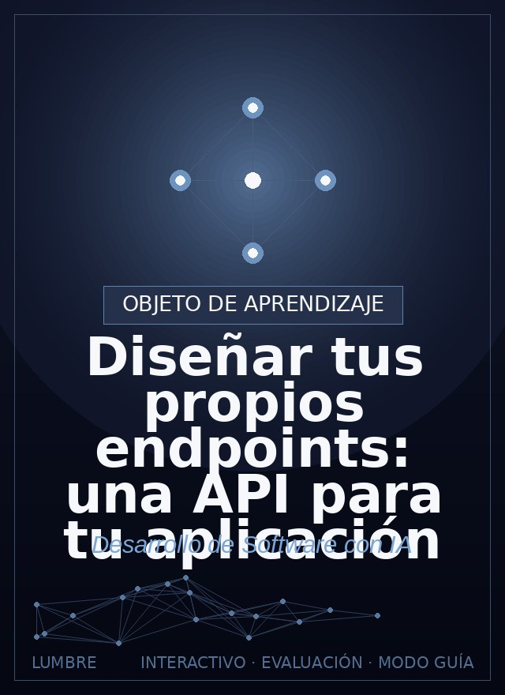
Diseñar tus propios
endpoints: una API
para tu aplicación
Roadwise Consulting
Definir una tabla de endpoints (verbo, ruta, entrada, salida) y pedirla a la IA como contrato.
Ver el OA en tecnologia.lumbre.lat
Notes:
Objeto de aprendizaje de Lumbre · Roadwise Consulting
Enlace: https://tecnologia.lumbre.lat/object/fsi-m09-oa02

Slide 2
Acerca de este OA · 1 de 2
Objetivo
Definir una tabla de endpoints (verbo, ruta, entrada, salida) y pedirla a la IA como contrato.
Descripción
Antes de pedir que la IA construya tu backend, diseña su API: la lista de operaciones que ofrecerá, cada una con verbo, ruta, qué recibe y qué devuelve. Ese catálogo es el plano del que ya hablaste en contratos, pero a escala de sistema. Aquí aprendes a dibujar tu API en una tabla que la IA implementará sin adivinar.
Diseñar tus propios endpoints: una API para tu aplicación
2 / 15
Notes:
Enlace al OA: https://tecnologia.lumbre.lat/object/fsi-m09-oa02

Slide 3
Acerca de este OA · 2 de 2
Autoría: Roadwise Consulting
Etiquetas: api · endpoints · diseño · verbo · contrato
Diseñar tus propios endpoints: una API para tu aplicación
3 / 15
Notes:
Continuación de «Acerca de este OA» (2 de 2).

Slide 4
Tu app también es una API para su propio frontend
Consumir APIs ajenas (módulo anterior) y diseñar la tuya son la misma cara de dos monedas. Tu backend expone endpoints que tu propio frontend llama. Si diseñas esa lista con orden —verbos claros, rutas coherentes, entradas y salidas definidas—, la IA construye un sistema que se entiende a sí mismo.
Diseñar tus propios endpoints: una API para tu aplicación
4 / 15

Slide 5
El verbo importa
GET lee, POST crea, PUT cambia, DELETE borra: la convención que hace tu API predecible.
Diseñar tus propios endpoints: una API para tu aplicación
5 / 15
Notes:
Título completo de la tabla que sigue.

Slide 6
Tabla
Verbo | Para qué se usa | Ejemplo
GET | Leer / consultar datos (no cambia nada) | GET /contactos
POST | Crear un recurso nuevo | POST /contactos
PUT | Actualizar / reemplazar uno existente | PUT /contactos/{id}
DELETE | Eliminar un recurso | DELETE /contactos/{id}
Diseñar tus propios endpoints: una API para tu aplicación
6 / 15
Notes:
Tabla del OA: Tabla
Enlace: https://tecnologia.lumbre.lat/object/fsi-m09-oa02

Slide 7
Diseña la API en una tabla
Esta tabla ES tu API. La pegas en el prompt y la IA no tiene que inventar ni una ruta.
Diseñar tus propios endpoints: una API para tu aplicación
7 / 15
Notes:
Título completo de la tabla que sigue.

Slide 8
Tabla · 1 de 2
Operación | Verbo y ruta | Entra | Sale
Listar | GET /contactos | filtro opcional por nombre | lista de contactos + total
Crear | POST /contactos | nombre, teléfono, email | contacto creado con su id
Ver uno | GET /contactos/{id} | — | el contacto o 404
Editar | PUT /contactos/{id} | campos a cambiar | contacto actualizado
Diseñar tus propios endpoints: una API para tu aplicación
8 / 15
Notes:
Tabla del OA: Tabla
Enlace: https://tecnologia.lumbre.lat/object/fsi-m09-oa02

Slide 9
Tabla · 2 de 2
Operación | Verbo y ruta | Entra | Sale
Borrar | DELETE /contactos/{id} | — | confirmación de borrado
Diseñar tus propios endpoints: una API para tu aplicación
9 / 15
Notes:
Tabla del OA: Tabla
Enlace: https://tecnologia.lumbre.lat/object/fsi-m09-oa02

Slide 10
Para reforzar verbos y JSON
GET, POST y JSON: pedir y enviar datos
OA publicado sobre métodos y respuestas JSON. Aquí lo usas al revés: diseñas los métodos y las salidas de TU API.
Diseñar tus propios endpoints: una API para tu aplicación
10 / 15

Slide 11
Prompt de diseño
texto
Diseña e implementa la API de Contactos segun esta tabla (respet
a verbos y rutas, no inventes otras):\n- GET /contactos?nombre=
-> lista + total; solo los del usuario autenticado\n- POST /cont
actos {nombre*, telefono, email} -> 201 con id; 400 si falta nom
bre\n- GET /contactos/{id} -> contacto o 404\n- PUT /contactos/{
id} {campos} -> actualizado o 404\n- DELETE /contactos/{id} -> 2
04 al borrar\n\nDevuelve primero la documentacion de la API (una
tabla igual a esta con sus codigos de estado) y luego el codigo
de cada endpoint.
Pedir primero la documentación obliga a la IA (y a ti) a cerrar el diseño antes de escribir código.
Diseñar tus propios endpoints: una API para tu aplicación
11 / 15

Slide 12
Actividad 1 · Opción múltiple
Sección: Prueba
¿Qué verbo y código de estado tienen más sentido para crear un contacto con éxito?
A) GET /contactos que devuelva 404.
B) POST /contactos que devuelva 201 (creado).
C) DELETE /contactos que devuelva 200.
D) PUT /contactos que devuelva 500.
Diseñar tus propios endpoints: una API para tu aplicación
12 / 15
Notes:
Solución: B) POST /contactos que devuelva 201 (creado).
Explicación: Verbo correcto + código correcto = API predecible.
Evidencia: Crear es POST, y el código de creación correcta es 2xx (típicamente 201). Los demás verbos/códigos no corresponden a esa operación.
Enlace al OA: https://tecnologia.lumbre.lat/object/fsi-m09-oa02

Slide 13
Actividad 2 · Verdadero o falso
Sección: Prueba
Rutas como /obtenerContactos y /borrarContacto son tan válidas como GET /contactos y DELETE /contactos/{id}.
A) Verdadero
B) Falso
Diseñar tus propios endpoints: una API para tu aplicación
13 / 15
Notes:
Solución: Falso
Explicación: Nombres coherentes de recursos hacen la API predecible.
Evidencia: Funcionalmente pueden andar, pero romper la convención (recursos en sustantivo + verbo HTTP) hace tu API impredecible y difícil de consumir. La convención es un contrato con quien la use.
Enlace al OA: https://tecnologia.lumbre.lat/object/fsi-m09-oa02

Slide 14
Actividad 3 · Detective de errores
Sección: Detecta el diseño inconsistente
Revisas el diseño de API de una IA. Señala la incoherencia que la volverá difícil de usar:
A) GET /contactos lista y devuelve 200.
B) POST /contactos crea y devuelve 201.
C) PUT /borrarContacto elimina un contacto usando el verbo PUT.
D) DELETE /contactos/{id} borra y devuelve 204.
Diseñar tus propios endpoints: una API para tu aplicación
14 / 15
Notes:
Solución: C) PUT /borrarContacto elimina un contacto usando el verbo PUT.
Explicación: Mezclar un verbo (PUT = actualizar) con una acción de borrado y un nombre de ruta fuera de la convención rompe la predictibilidad: quien consuma la API no podrá adivinar qué hace cada endpoint.
Evidencia: Un verbo debe significar siempre lo mismo en toda la API.
Enlace al OA: https://tecnologia.lumbre.lat/object/fsi-m09-oa02

Slide 15
Actividad 4 · Reflexión
Sección: Detecta el diseño inconsistente
Escribe la tabla de endpoints de una entidad de tu proyecto (5 filas: listar, crear, ver, editar, borrar) con verbo, ruta, entra y sale. Pídele a la IA primero la documentación y después el código.
Pista: Si tu API es predecible, tu frontend se escribe casi solo.
Pregunta abierta · las respuestas personales no se incluyen en esta exportación.
Diseñar tus propios endpoints: una API para tu aplicación
15 / 15
Notes:
Reflexión del OA: Escribe la tabla de endpoints de una entidad de tu proyecto (5 filas: listar, crear, ver, editar, borrar) con verbo, ruta, entra y sale. Pídele a la IA primero la documentación y después el código.
No se exportan respuestas personales.
Enlace: https://tecnologia.lumbre.lat/object/fsi-m09-oa02

